Slide 1
疾病与营养
太极大药房奎光路店 夏馨

Slide 2
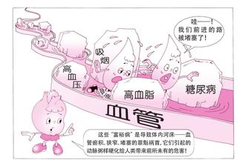
营养与动脉粥样硬化
动脉粥样硬化是动脉硬化的一种，大、中动脉内膜出现含胆固醇、类脂肪等的黄色物质，多由脂肪代谢紊乱，神经血管功能失调引起。常导致血栓形成、供血障碍等。
病因
高血压
高血脂症
糖尿病
吸烟
肥胖

Slide 3
.
膳食脂类与动脉粥样硬化
磷脂有利于当初的代谢，使血液中胆固醇减少，降低血液的粘稠度，避免胆固醇在血管壁沉积，有利于预防动脉粥样硬化
膳食蛋白与动脉粥样硬化
动物实验证明，动物性蛋白质升高血胆固醇的作用比植物性明显，而植物大豆蛋白质则有明显降低血脂作用
维生素与动脉粥样硬化
膳食纤维与动脉粥样硬化
无机盐与动脉粥样硬化
其他因素

Slide 4
大豆卵磷脂-----血管的清道夫
磷 脂 的 作 用
1.预防高血脂，高血压等心脑血管疾病
磷脂可以分解过高的血脂和过高的胆固醇，清扫血管，使血管循环顺畅，被公认为“血管清道夫”，磷脂还能使血管中胆固醇和中性脂肪乳化排出。
2.预防脂肪肝及肝硬化
3.增强大脑活力，改善记忆力
4.活化细胞，促进体内毒素的分解

Slide 5
卵磷脂的两大特性
不耐高温
温度在50℃以上，活性会逐渐破坏消失
.
纯度越高越容易吸收

Slide 6
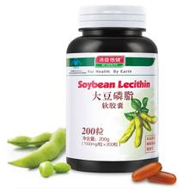
汤臣倍健大豆磷脂软胶囊
产品特色
1.进口原料
美国进口大豆磷脂为原料
2.纯天然
天然植物提取
3.含量高
每100g含磷脂酰胆碱高达15.7g
4.安全

Slide 7

适宜人群
中老年人群，高血压、高血脂、心血管疾病的患者
脂肪肝、肝硬化或肝功能欠佳者
经常饮酒、应酬的人
记忆力不加佳，脑力劳动者

Slide 8
销售搭配
大豆卵磷脂+鱼油
保护心血管 血流更畅通 让血管更年轻
大豆卵磷脂+天然维生素E

